Slide 1
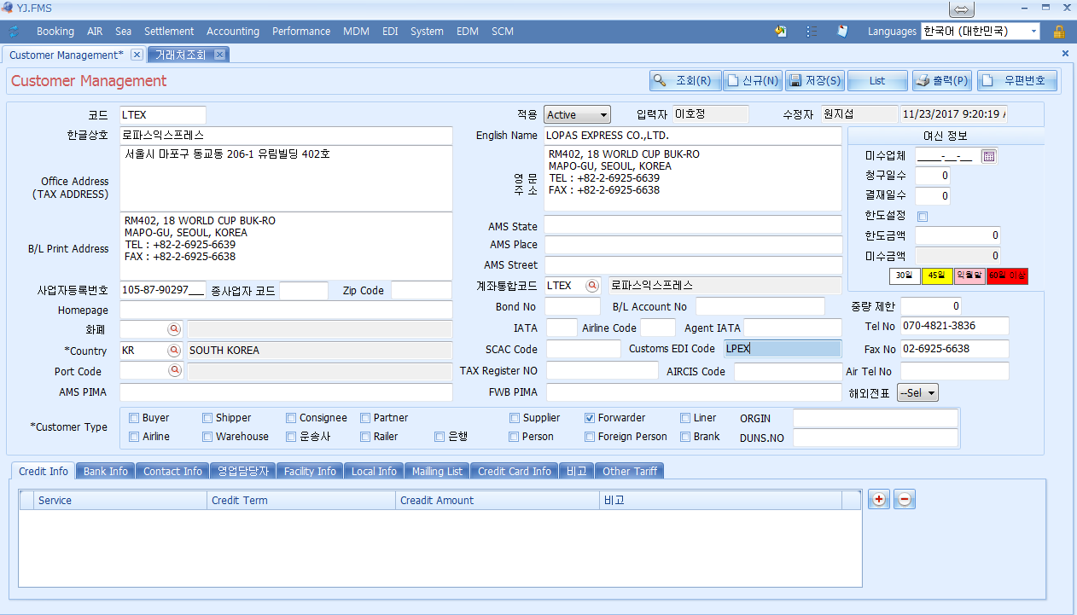
SITC S/R CUSTOMER MAPPING GUIDE
1. 거래처코드 신규 등록
해당 업체 거래처코드에서 Customs EDI Code 항목에 세관 4Code를 기입하고 저장하면 등록완료 됩니다

Slide 2
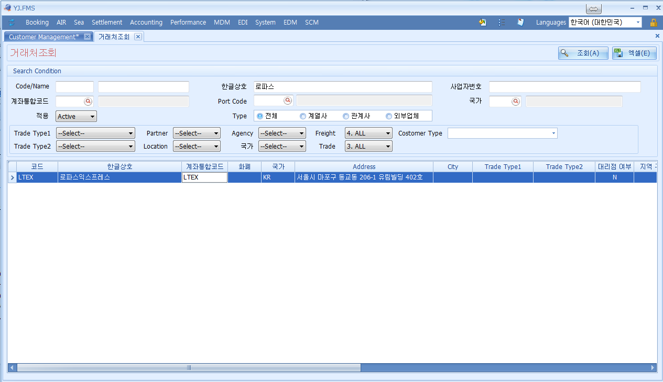
SITC S/R CUSTOMER MAPPING GUIDE
2. 거래처코드 리스트 조회
거래처코드를 알지 못하는 경우 거래처조회(Customer Management에서 List 버튼)에서
한글상호로 검색하면 거래처코드가 조회 됩니다.

Slide 3
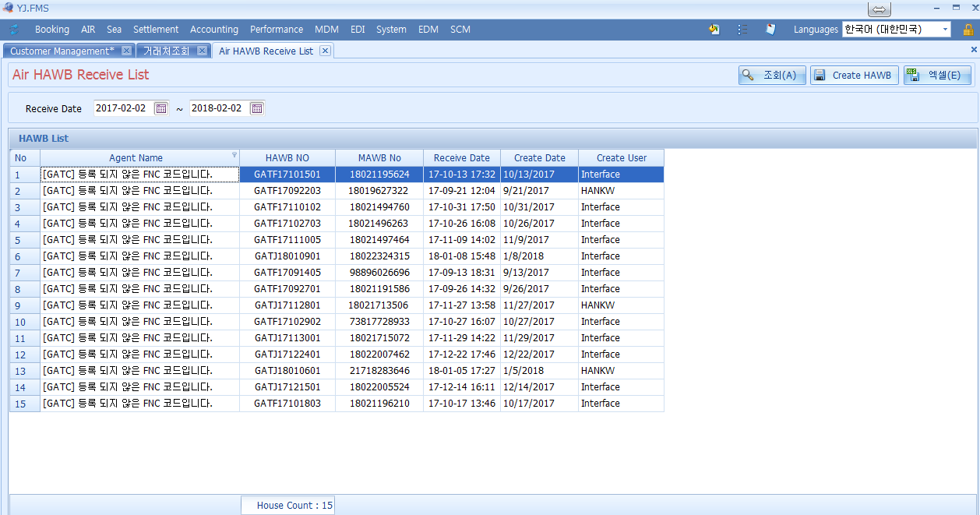
SITC S/R CUSTOMER MAPPING GUIDE
3. 거래처코드 연계 거래처 확인
EDI – AIR- B/L Consol Interface에서 조회했을 때 “등록 되지 않은 FNC 코드입니다.”
메시지 발생시에 앞에 1번화면에서 Customs EDI Code 항목 체크하면 됩니다.

